Slide 1

Cloudflareログの
自動収集とセキュリティ解析
with iwatobi
11/1 大和セキュリティ 植村・山田
Notes:
今回は、Cloudflareのログを自動収集し、セキュリティ解析を行うという流れの仕組みを作りました。

Slide 2

Contents
本日の内容
No. | テーマ | 内容
1 | 背景と目的 | KADAI INFOの不審なアクセスを調べるため、Cloudflareログの自動収集・解析を実装
2 | Cloudflare環境のログ監視 | サーバーレス環境で記録されるWorkersの実行ログを、API経由で取得
3 | システムの全体像 | Cloudflare APIでログを取得し、Pythonで整形してiwatobiへ入力
4 | Pythonで実装した処理 | ログ取得・重複排除・秘密情報の除去・形式変換・iwatobiの実行を自動化
5 | 実ログによる動作確認 | 48時間を対象にログを取得し、33,532件のHTTPログで解析処理の完了を確認
6 | 今後の運用と改善 | 日次運用と検知ルールの整備を進め、隔離環境で誤検知・見逃しを評価
02 / 07

Slide 3
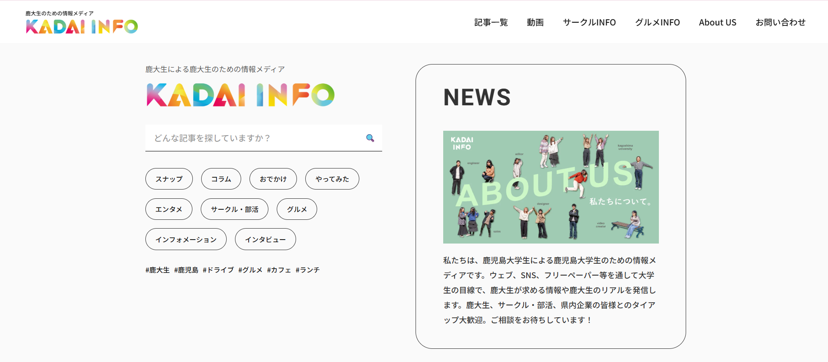

背景と目的
私たちについて
鹿大生による、鹿大生のための情報メディア
不審なアクセスの痕跡を、ログから継続的に調べられるようにしたい！！
with iwatobi
03 / 07
Notes:
僕たちはKADAI INFOというサークルを運営しています。KADAI INFOは、Cloudflare Workersというサーバーレス環境で動いています。
一般的なLinuxサーバーとは異なり、私たちが実行基盤のOSを直接管理する構成ではありません。そのため、OSに監視ツールを導入するのではなく、Cloudflareが記録するWorkersの実行ログを対象にしました。
目的は、不審なアクセスの痕跡を、ログから継続的に調べられるようにすることです。解析には、Yamato Securityが開発するiwatobiというツールを使用しました。
利用者のアクセスによってWorkerが実行されると、設定に応じてログが記録されます。今回は、そのログをAPIから取得し、アクセス時刻、URLのパス、HTTPメソッド、応答ステータスなどを解析に利用しています。

Slide 4
Cloudflare / Workers
Cloudflare環境のログ監視
01
02
03
04
利用者
→
Worker
→
Cloudflare
→
Pythonツール(vibe coding)
サイトへアクセス
リクエストを処理
実行ログを記録
APIでログを取得
監視対象はWorkersの実行ログ
サーバーレス環境のため、Linuxホストの監査ログは対象外
04 / 07
Notes:
iwatobiは、ログから攻撃の痕跡を探し、検知結果を時系列で出力するツールです。
検知条件には、Sigmaルールを使用します。
Cloudflare APIによるログ取得・変換・iwatobi解析を自動実行する仕組みを実装し、実ログでの一括処理に成功した。定期的な継続運転は別途検証する。
同梱ルールにはPHP・Apache・Linux向けもあり、Cloudflare Workersのログにそのまま適用できるものは限られる
ACCOUNT_IDとAPI_TOKENを最初に入力すると利用可能。

Slide 5
Implementation
Pythonで実装した処理
段階 | 実装した処理 | 目的
① 取得 | Cloudflare APIからログを取得 | 対象Worker・期間のログを取り出す
② 取得管理 | ページ分割・取得位置の記録 | 大量のログを分割取得し、途中から再開する
③ 保存 | 重複を除いてSQLiteに保存 | 同じイベントの二重保存を防ぐ
④ 加工 | 秘密情報の除去・IPの仮名化 | 認証情報や生のIPを解析用ファイルに残さない
⑤ 変換 | iwatobi対応形式で出力 | Cloudflareログをiwatobiで読み込める形にする
⑥ 解析 | iwatobiを実行し、結果を保存 | ログの取得から解析までを自動化する
05 / 07
Notes:
Visual studioでC++によるデスクトップ開発
RUSTを使うためにMicrosoft C++ Build Toolsのlink.exeをダウンロードしたかったが、私のパソコンのディスクの容量不足でしぶしぶpythonを使うことになった。
ここでなにをしているのかというと、iwatobiが読み込めるアクセスログ形式へ変換します。最後に、Pythonからiwatobiを起動し、Sigmaルールによる解析結果を保存します
データベース管理システム

Slide 6
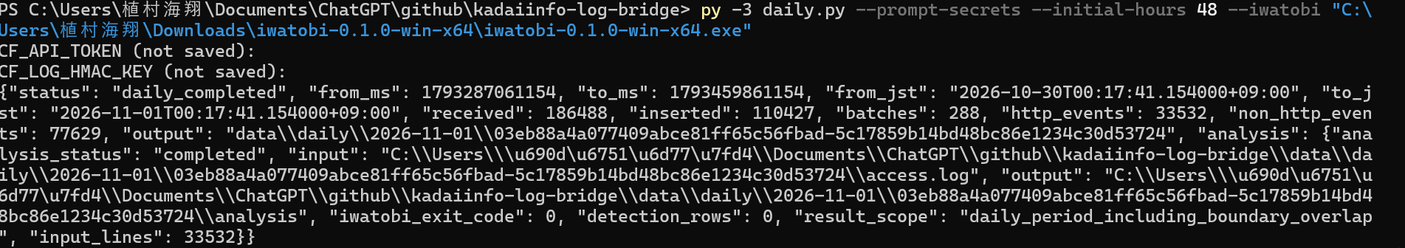
Verification
実ログによる動作確認
48
33,532
0
時間を対象に取得
解析したHTTPログ
同梱ルールの検知件数
ログの取得・保存・解析まで正常に完了
2026/10/30 00:17 ～ 11/1 00:17（日本時間） / 終了コード 0
検知0件でも、攻撃がなかったとは断定できない
06 / 07
Notes:
検知0件は「攻撃がなかった」という証明ではありません。 今回確認できたのは、33,532行を入力した解析が正常終了し、同梱ルール(検知条件)に一致しなかったことです
これは別に当たり前で、私たちのサイトに適した検知条件に設定していないからです。
項目
結果
対象期間
10月30日 00:17〜11月1日 00:17（日本時間）
APIからの受信
186,488件（重複を含む）
新規保存
110,427件
API取得の時間窓
288回
Iwatobiへの入力
HTTPログ33,532行
HTTP項目不足などで解析対象外
77,629件
解析結果
終了コード0、同梱ルールの検知0件
にはPHP・Apache・Linux向けもあり、Cloudflare Workersのログにそのまま適用できるものは限られる
同梱ルール(ドウコンルール):最初から一緒に入っているルール

Slide 7
Next Steps
今後の運用と改善
01
ログの自動収集・解析を日次運用
取得から解析までを定期実行し、処理結果を確認する
02
KADAI INFO向けのSigmaルールを整備
サイトのAPIやアクセス傾向に合わせて検知条件を調整する
03
誤検知・見逃しを評価して改善できたらおもしろそう
隔離環境で正常通信と攻撃を再現し、検知結果からルールを改善する
07 / 07
Notes:
同梱ルールにはPHP・Apache・Linux向けもあり、Cloudflare Workersのログにそのまま適用できるものは限られる

